Slide 1
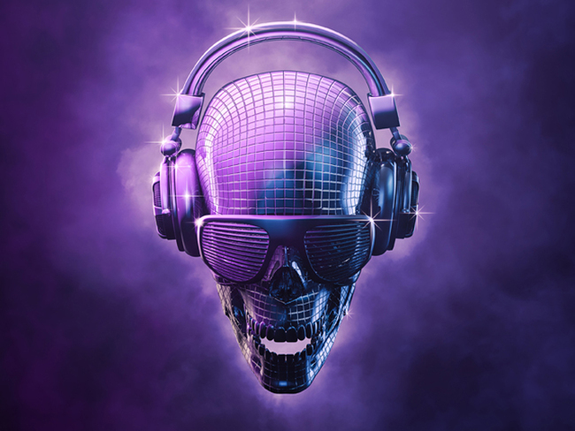

The Exclusive Web 3.0 Live-Streaming Service Platform
Notes:
Cover

Slide 2
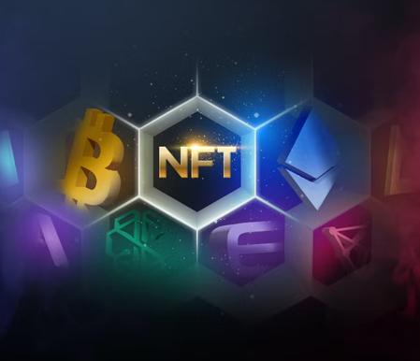
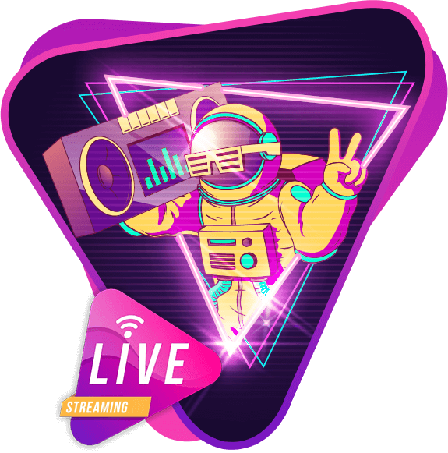

What
We Do
We Do
希望建立一个针对Web3.0的去中心化直播平台，平台提供从2D NFT生成3D Avatar NFT的服务，生成的Avatar可以用在直播中。
Notes:
Project Intro

Slide 3
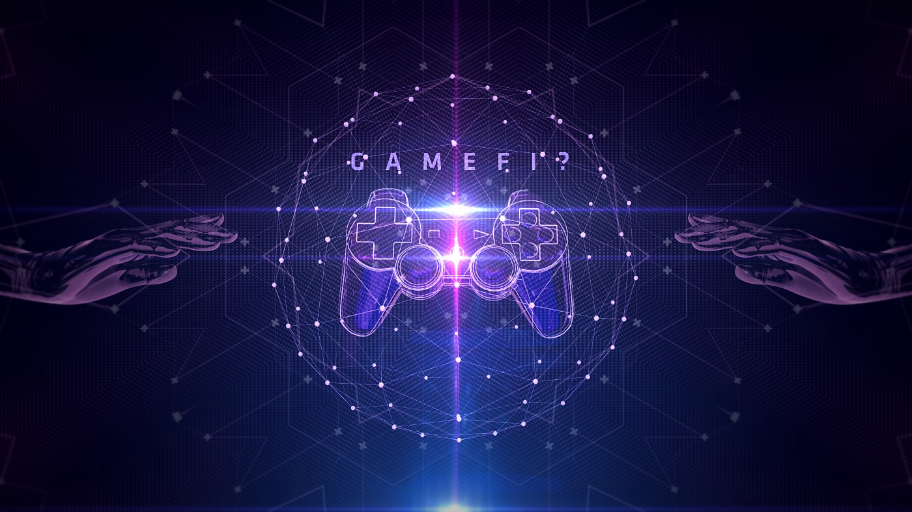





特性
特性
去中心化直播
3D Avatar生成
利用IPFS实现直播内容分发
结合StyleGAN、NeRF 和3DMM，从零或从2D图片生成3D模型，用于AR Mask
AR Mask
跨平台的AR头套效果
Notes:
Service

Slide 4
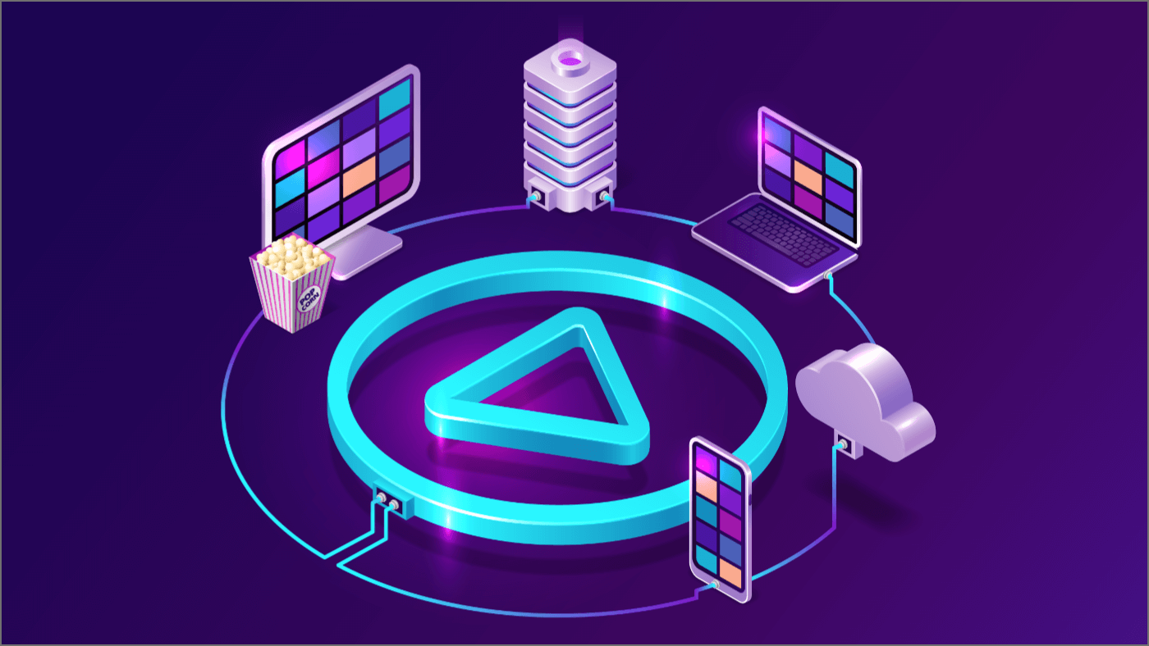







Why
Why
We Do This
We Do This
在Web2.0中，直播已然成为大家日常生活中不可或缺的娱乐方式，但当我们步入Web3.0时代，当前的直播平台已经无法很好地满足Web3.0用户的需求。
在Web3.0的世界中，用户倾向于匿名，3D头套 + DID是一种不错的解决方案。
缺少应用场景是限制NFT发展的原因之一，将NFT用于直播中，不失为推动NFT发展的一次探索。
Notes:
Behind the Story

Slide 5
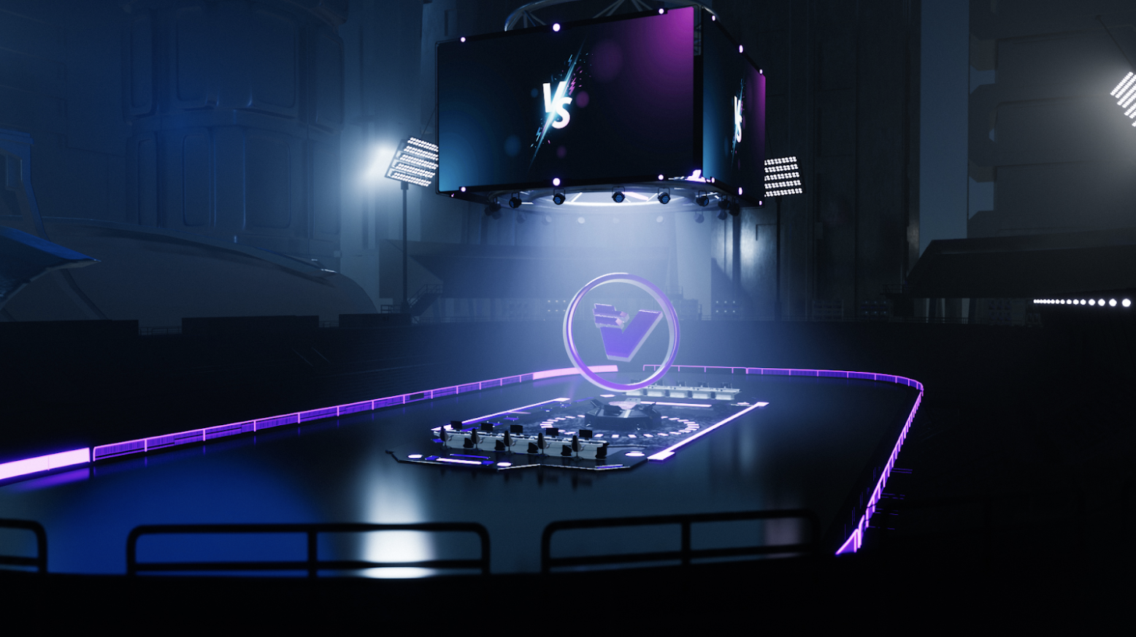
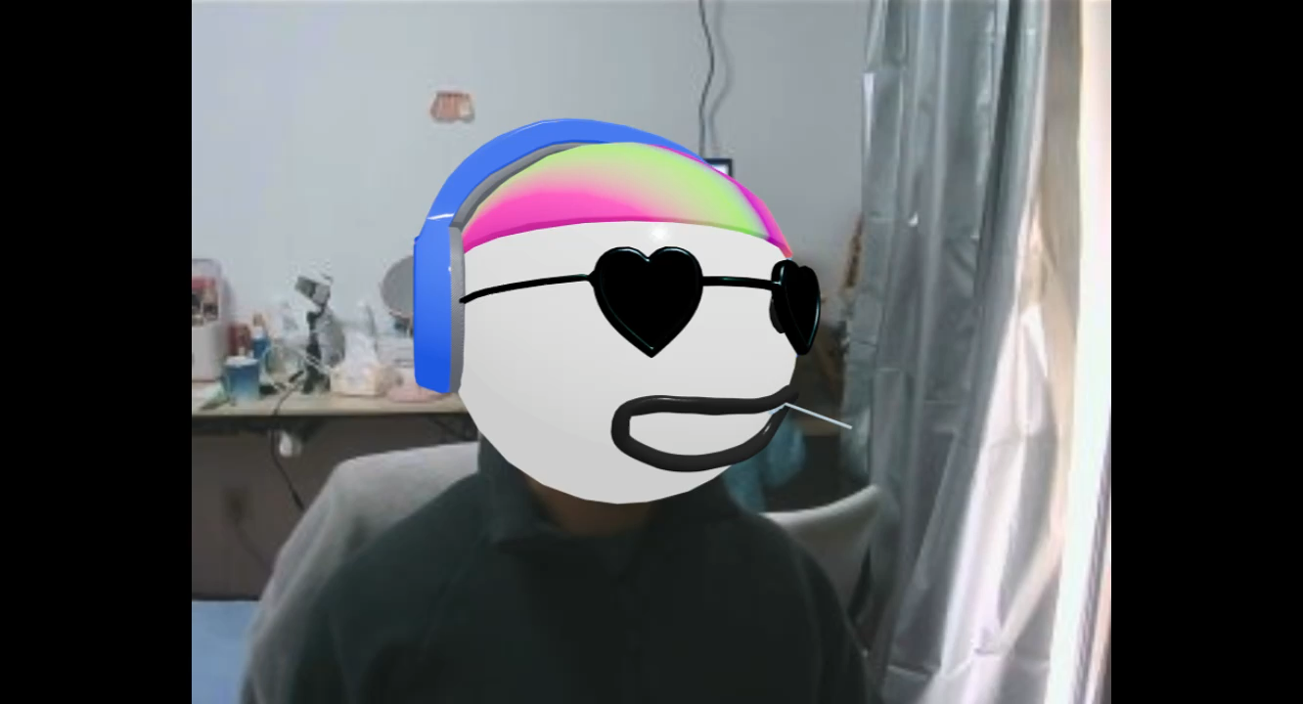

Notes:
Behind the Story

Slide 6

主播
推流
IPFS网络
拉流
上传
RTMP服务器
定制IPFS服务器
拉流
观看
RTMP服务器
观看
Notes:
Platform Techniques 2

Slide 7

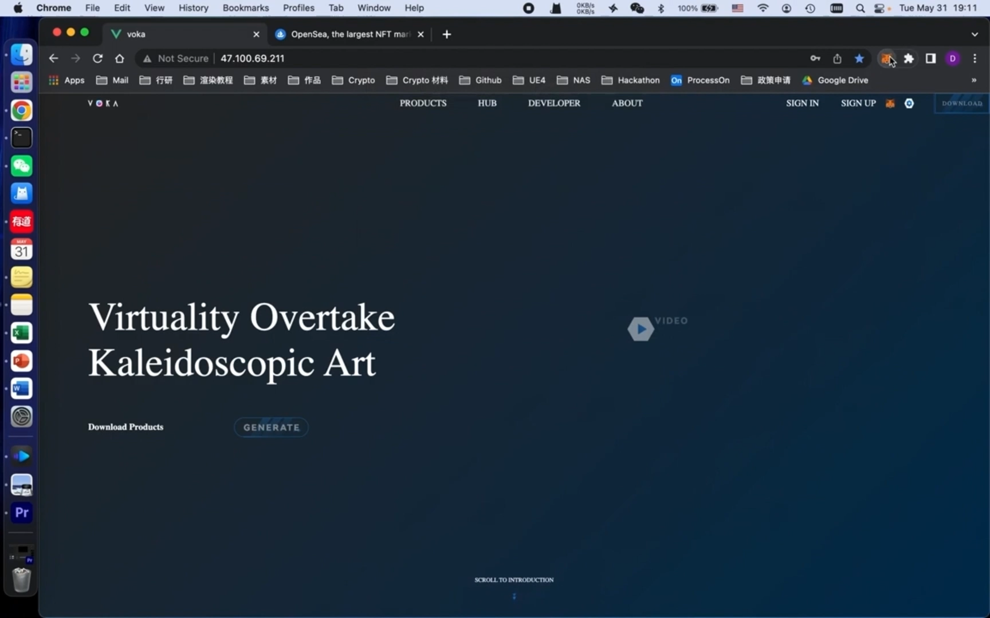
Ai avatar generator
AI avatar generator
Notes:
Business Model Sketch Map

Slide 8
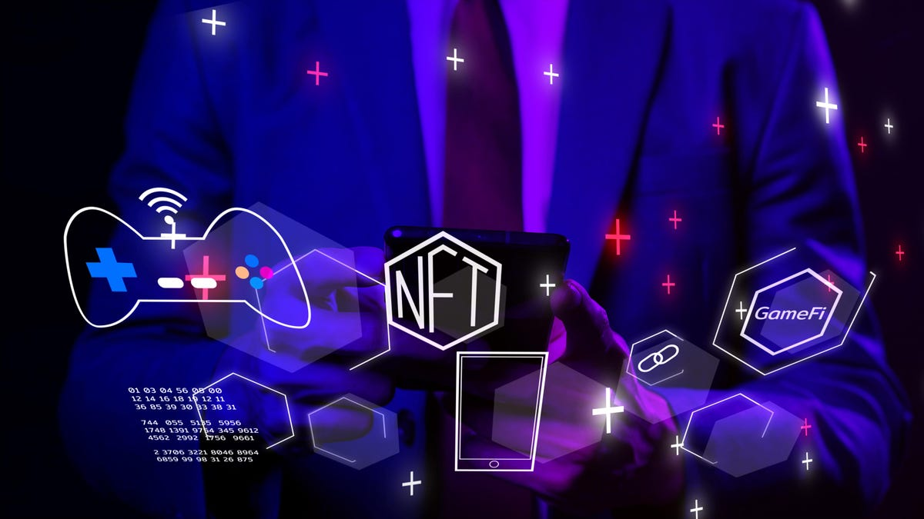
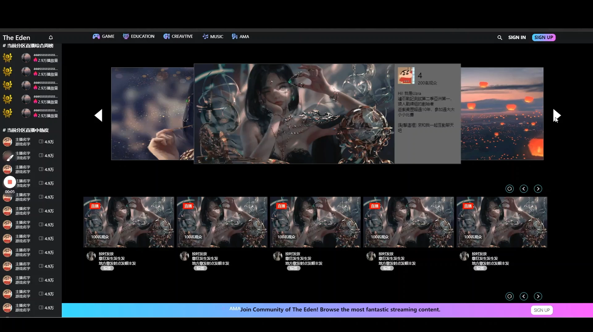
Live-streaming platform
Live-streaming platform
Notes:
Experience Management System How to get

